Slide 1

OFTALMOPEDIE
1. přednáška
„Neptej se, jakou má ten člověk chorobu. Ptej se spíš, jaký člověk tu chorobu má.“
Připisováno Williamu Oslerovi (Sacks, 2009)

Slide 2
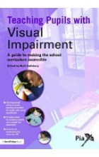
definice oboru
„Oftalmopedie se jako disciplína speciální pedagogiky zabývá speciálněpedagogickou podporou osob se zrakovým postižením.“ (Röderová, 2015, s. 13)
tyflopedie + oftalmopedie
okulopedie
optopedie
oftalmologická defektologie
tyflopedagogika
speciální tyflopedická pedagogika
Tyflopedie
oftalmopedie
Special Education for Visually Impaired
Blindenpädagogik/Sehbehindertenpädagogik
https://www.kutztown.edu/academics/colleges-and-departments/education/departments/special-education/programs/bachelor-of-science-in-special-education-visual-impairment.html

Slide 3

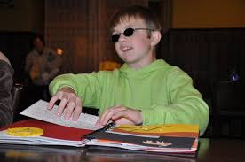
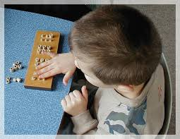
CÍL OBORU
maximální socializace
podmínky
zásady
metody
organizační formy

Slide 4
dílčí disciplíny
podle věku:
SPeP osob se zrakovým postižením v raném věku
SPeP osob se zrakovým postižením v předškolním věku
SPeP osob se zrakovým postižením ve školním věku
SPeP osob se zrakovým postižením v období dospělosti (andragogika)
SPeP osob se zrakovým postižením v období stáří (gerontopedagogika).
podle zaměření vědního oboru
základy SPOZP
didaktika SPOZP
historiografie SPOZP
metodologie SPOZP
srovnávací SPOZP
podle stupně a rozsahu zrakového postižení
SPeP nevidomých,
SPeP slabozrakých,
SPeP později osleplých,
SPeP multihandicapovaných

Slide 5

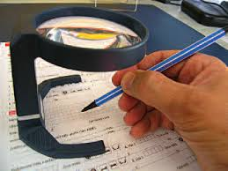

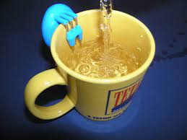
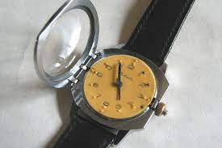
Postavení v systému věd
přírodovědné, zvláště medicínské obory
společenskovědní
právo
technické obory související s vývojem pomůcek

Slide 6
DOPAD ZRAKOVÉHO POSTIŽENÍ
poznávání světa (80 % informací zrakem)
manipulace s objekty (učení nápodobou)
určování prostorových vztahů a pohyb v prostoru (předpokladem je využití dálkových receptorů)
v oblasti socializace
sociální interakce a komunikace
každodenní činnosti a praktické dovednosti
hloubkové a prostorové vidění
lokalizace
analýza a syntéza
vizuomotorická koordinace (Finková, 2012)

Slide 7
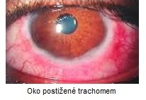
POČET ve světě
WHO (14. 10. 2021): ve světě celkově 2.2 miliardy lidí se ZP, z toho 1 mil. prevence
Z hlediska typů zrakových vad:
šedý zákal (94 milionů),
neadresné refrakční vady (88,4 milionu),
glaukom (7,7 milionu),
zákal rohovky (4,2 milionu),
diabetická retinopatie (3,9 milionu)
trachom (2 miliony).
(Vision Loss Expert Group of the Global Burden of Disease Study. Causes of blindness and vision impairment in 2020 and trends over 30 years: evaluating the prevalence of avoidable blindness in relation to “VISION 2020: the Right to Sight”. Lancet Global Health 2020. doi.org/10.1016/S2214-109X(20)30489-7)

Slide 8
česká republika
2.4 Osoby se zdravotním postižením podle oblasti postižení, pohlaví a věku
oblast postižení | celkem | pohlaví |  | věková skupina
 |  | muži | ženy | 15–34 | 35–49 | 50–64 | 65–79 | 80 a více
 | absolutní počet v tis.
celkem* | 1 151,9 | 510,9 | 641,0 | 64,6 | 136,6 | 313,6 | 415,9 | 221,2
pohybová, tělesná | 830,5 | 350,6 | 480,0 | 34,4 | 75,2 | 224,9 | 307,4 | 188,7
zraková | 252,4 | 96,0 | 156,4 | 10,0 | 16,7 | 47,3 | 98,9 | 79,5
sluchová | 134,9 | 54,3 | 80,6 | 4,6 | 6,8 | 13,3 | 41,0 | 69,1
mentální, duševní, poruchy chování | 172,3 | 79,5 | 92,8 | 29,6 | 40,4 | 46,0 | 28,5 | 27,8
vnitřní orgány, kůže | 468,0 | 207,4 | 260,6 | 18,0 | 46,2 | 122,9 | 196,6 | 84,3
hlasová, řečová | 66,9 | 38,3 | 28,6 | 15,4 | 10,8 | 16,1 | 17,2 | 7,4
 | struktura v %
celkem* | 100,0 | 100,0 | 100,0 | 100,0 | 100,0 | 100,0 | 100,0 | 100,0
pohybová, tělesná | 72,1 | 68,6 | 74,9 | 53,3 | 55,1 | 71,7 | 73,9 | 85,3
zraková | 21,9 | 18,8 | 24,4 | 15,5 | 12,2 | 15,1 | 23,8 | 35,9
sluchová | 11,7 | 10,6 | 12,6 | 7,1 | 5,0 | 4,2 | 9,9 | 31,2
mentální, duševní, poruchy chování | 15,0 | 15,6 | 14,5 | 45,8 | 29,6 | 14,7 | 6,9 | 12,6
vnitřní orgány, kůže | 40,6 | 40,6 | 40,7 | 27,9 | 33,8 | 39,2 | 47,3 | 38,1
hlasová, řečová | 5,8 | 7,5 | 4,5 | 23,8 | 7,9 | 5,1 | 4,1 | 3,3
* u jedné osoby se může postižení projevovat ve více oblastech zároveň, nejedná se tedy o součet za jednotlivé oblasti

Slide 9
oblast postižení | celkem | pohlaví |  | věková skupina
 |  | muži | ženy | 15–34 | 35–49 | 50–64 | 65–79 | 80 a více
celkem | 1 151,9 | 510,9 | 641,0 | 64,6 | 136,6 | 313,6 | 415,9 | 221,2
z toho zrakové | 252 400 | 96 000 | 156 400 | 10 000 | 16 700 | 47 300 | 98 900 | 79 500
 | 22 % | 38 % | 62 % | 4 % | 7 % | 19 % | 39 % | 31 %

Slide 10
2.6 Osoby se zdravotním postižením podle oblasti postižení a subjektivního vnímání omezení
oblast postižení | celkem (abs. v tis.) | subjektivní vnímání omezení v %
 |  | celkem | omezen vážně | omezen, ale ne vážně | neomezen
celkem | 1 151,9 | 100,0 | 38,8 | 58,9 | 2,3
postižení v jedné oblasti | 637,3 | 100,0 | 28,5 | 68,2 | 3,4
pohybová, tělesná | 381,9 | 100,0 | 30,8 | 66,2 | 3,0
zraková | 26,0 | 100,0 | 35,8 | 61,1 | 3,1
sluchová | 13,1 | 100,0 | 7,4 | 92,6 | 0,0
mentální, duševní, poruchy chování | 50,8 | 100,0 | 43,6 | 51,3 | 5,1
vnitřní orgány, kůže | 163,3 | 100,0 | 18,8 | 77,1 | 4,1
hlasová, řečová | 2,2 | 100,0 | 31,2 | 68,8 | 0,0
postižení ve více oblastech | 514,6 | 100,0 | 51,6 | 47,3 | 1,1

Slide 11
oblast postižení | celkem (abs. v tis.) | subjektivní vnímání omezení v %
 |  | celkem | omezen vážně | omezen, ale ne vážně | neomezen
celkem | 1 151,9 | 100,0 | 38,8 | 58,9 | 2,3
zraková | 26,0 | 100,0 | 35,8 | 61,1 | 3,1

Slide 12
2.8 Osoby se zdravotním postižením podle příčiny postižení a oblasti postižení
oblast postižení | celkem (abs. v tis.) | příčina postižení v %
 |  | celkem | vrozená vada | vrozená vada | onemocnění | onemocnění | úraz | úraz | kombinace více příčin | kombinace více příčin
pohybová, tělesná | 830,5 | 100,0 | 7,3 | 7,3 | 77,3 | 77,3 | 11,7 | 11,7 | 3,8 | 3,8
zraková | 252,4 | 100,0 | 12,0 | 12,0 | 82,8 | 82,8 | 3,5 | 3,5 | 1,8 | 1,8
sluchová | 134,9 | 100,0 | 8,8 | 8,8 | 88,6 | 88,6 | 2,2 | 2,2 | 0,5 | 0,5
mentální, duševní, poruchy chování | 172,3 | 100,0 | 26,9 | 26,9 | 64,8 | 64,8 | 5,9 | 5,9 | 2,4 | 2,4
vnitřní orgány, kůže | 468,0 | 100,0 | 6,6 | 6,6 | 90,7 | 90,7 | 1,1 | 1,1 | 1,6 | 1,6
hlasová, řečová | 66,9 | 100,0 | 34,0 | 34,0 | 56,0 | 56,0 | 9,8 | 9,8 | 0,3 | 0,3

Slide 13
oblast postižení | celkem (abs. v tis.) | příčina postižení v %
 |  | celkem | vrozená vada | onemocnění | úraz | kombinace více příčin
zraková | 252,4 | 100,0 | 12,0 | 82,8 | 3,5 | 1,8

Slide 14
4.6 Osoby se zdravotním postižením podle využívání pomoci druhé osoby a oblasti postižení
oblast postižení | celkem (abs. v tis.) | využívání pomoci v %
 |  | celkem | nepotřebuje | využívá a nepotřebuje více pomoci | využívá, ale potřebuje více pomoci | nevyužívá, ale potřebuje pomoc
celkem | 1 151,9 | 100,0 | 46,0 | 43,8 | 7,9 | 2,3
postižení v jedné oblasti | 637,3 | 100,0 | 58,4 | 35,7 | 4,1 | 1,8
pohybová, tělesná | 381,9 | 100,0 | 53,0 | 39,8 | 5,3 | 1,9
zraková | 26,0 | 100,0 | 58,0 | 35,9 | 1,9 | 4,1
sluchová | 13,1 | 100,0 | 73,7 | 26,3 | 0,0 | 0,0
mentální, duševní, poruchy chování | 50,8 | 100,0 | 33,4 | 59,9 | 5,9 | 0,8
vnitřní orgány, kůže | 163,3 | 100,0 | 77,6 | 19,2 | 1,5 | 1,7
hlasová, řečová | 2,2 | 100,0 | 47,3 | 52,7 | 0,0 | 0,0
postižení ve více oblastech | 514,6 | 100,0 | 30,8 | 53,9 | 12,6 | 2,8

Slide 15
oblast postižení | celkem (abs. v tis.) | využívání pomoci v %
 |  | celkem | nepotřebuje | využívá a nepotřebuje více pomoci | využívá, ale potřebuje více pomoci | nevyužívá, ale potřebuje pomoc
celkem | 1 151,9 | 100,0 | 46,0 | 43,8 | 7,9 | 2,3
zraková | 26,0 | 100,0 | 58,0 | 35,9 | 1,9 | 4,1

Slide 16
Výběrové šetření osob se zdravotním postižením (2018) https://www.czso.cz/csu/czso/vyberove-setreni-osob-se-zdravotnim-postizenim-2018
https://edu.ceskatelevize.cz/video/1703-nevidomost

Slide 17
rodina
přijetí v rodině závisí na:
rodinných a komunitních zdrojích,
aktuálních stresorech,
finančních zdrojích,
počtu dětí v rodině,
komunikaci mezi členy rodiny,
osobnostních vlastnostech všech členů rodiny,
závažnosti či viditelnosti postižení

Slide 18
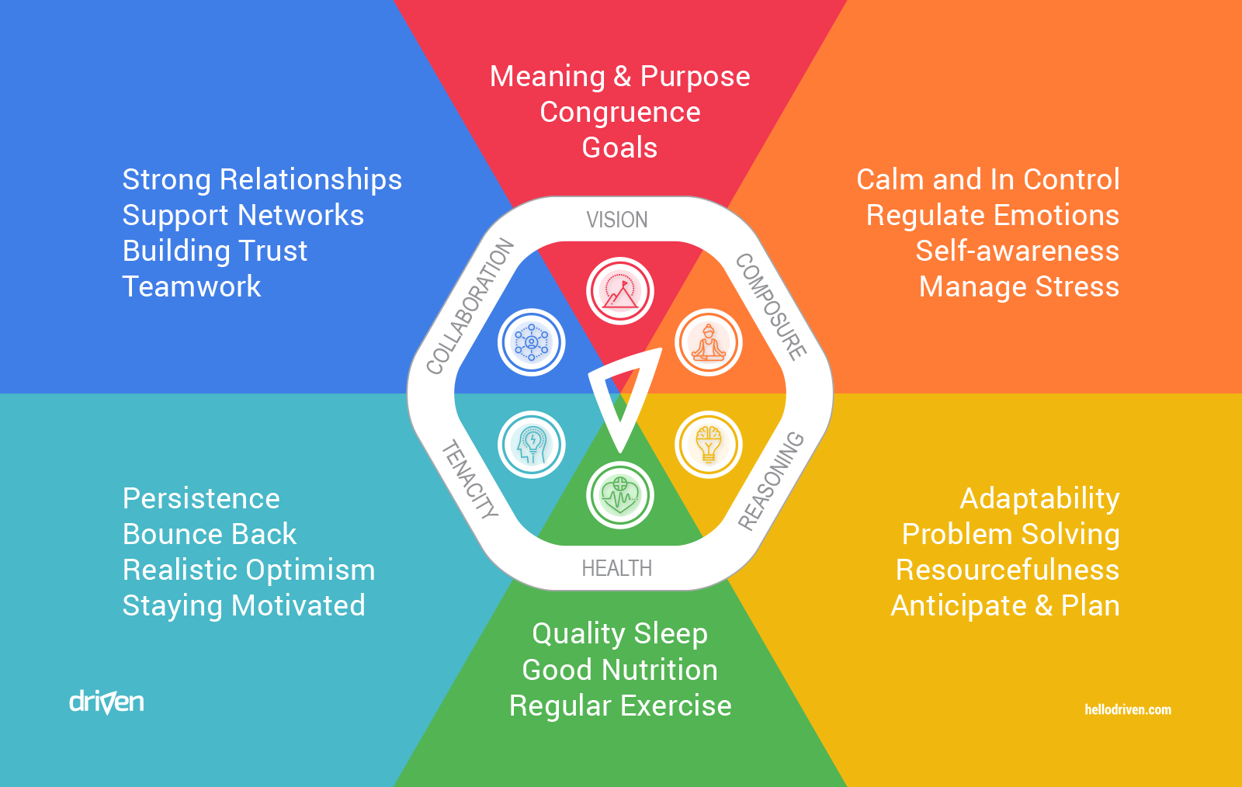
resilience rodiny
„resilient“ (ang.) : pružný, pevný, přizpůsobivý, elastický, odolný, houževnatý
nesprávně pojem „odolnost“ : blízko k resistenci, „osobnostní tvrdosti“ či nezdolnosti typu hardiness (Jaro Křivohlavý, 2009)
resilience obsahuje jak složku odolnosti, tak složku růstovou, potenciál pro rozvoj a změnu
rizikové i ochranné faktory
Rodinná resilience je proces, který chrání a obnovuje rodinné fungování a zahrnuje i pozitivní transformaci a růst (Slezáčková, Sobotková, 2017).

Slide 19
Fáze vyrovnávání se s postižením
fáze šoku
fáze popření
fáze hněvu, zlosti, smutku, obav
postupné přijetí reality
reorganizace

Slide 20
1. Stadium šoku
„To není fér, že to se stalo mé rodině..“
„To není možné, to nemůže být pravda..“
„Nikdo si nedovede představit, co to znamená, nikdo nemůže pomoci…“
„Naše dítě bylo určitě s někým vyměněno…“
„Chci vrátit čas a ještě nic nevědět…“
„Prosím, ať se stane zázrak a lékaři řeknou, že se spletli“

Slide 21
2. STADIUM POPŘENÍ
doba potřebná pro zmírnění šoku ze špatných zpráv
popření faktů
popření zakončení
popření důsledků
popření pocitů

Slide 22
„My ten problém v pohodě zvládneme…“
Popření důsledků
Popření pocitů
„Naše životy se nezmění“.
–
„Je nevidomý, to je všechno“.
Nemůžeme plakat nad rozlitým mlékem, musíme jít dál“.

Slide 23
3. STADIUM SMUTKU, OBAV, POCITŮ VINY, ZLOSTI
SMUTEK
  přirozená, automatická reakce na zdrcující situaci.
OBAVY
  Mobilizují energii potřebnou k dosažení změny.
VINA
  projevuje se pocitem, že je člověk za postižení nějakým způsobem odpovědný
ZLOST
  HOSTILITA, vztek na celý svět., ale i na sebe sama.

Slide 24
4. STADIUM ROVNOVÁHY
snižování úzkosti a deprese
obranné postoje
  AKTIVNĚJŠÍ OBRANNÝ POSTOJ
vnější agresivita
nadměrná péče
  PASIVNĚJŠÍ FORMY OBRANY
bagatelizace
racionalizace
únik do fantazie
substituce
rezignace
regrese
izolace

Slide 25
5. stadium REORGANIZACE
hledají adekvátní formy pomoci
využívají odborných služeb
reorganizace fungování rodiny
  rodina zaměřená na rodiče
  rodina orientovaná na děti
  rodina orientovaná na domov
  rodiny, které netíhnou k žádné z předchozích orientací.

Slide 26
KRIZOVÁ OBDOBÍ
období počátku lokomoce
období nástupu do školy
puberta
dosažení dospělosti dítěte

Slide 27
Odchylky od adaptace
NADMĚRNÉ OCHRAŇOVÁNÍ – HYPERPROT
HYPERPROTEKTIVITA
rozmazlující výchova
úzkostná výchova
perfekcionistická výchova
protekční výchova
ODMÍTÁNÍ DÍTĚTE
výchova zavrhující
výchova zanedbávající

Slide 28
Extrémní výchovné přístupy v rodinách s více dětmi
Koncentrace zájmu na dítě s postižením
Koncentrace pozornosti a zájmu na zdravé dítě

